Slide 1
Tipo de Muestreo no probabilístico : A juicio.
Equipo 5:
Alejandra De alba Gloria #6
Lucia G. García Guillermo #10
Karen A. Rocha Lomas #21

Slide 7
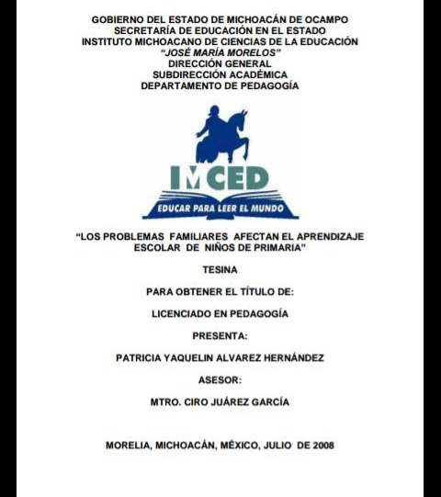

Slide 9
Las preguntas que se incluyeron en los cuestionarios debían tener una congruencia entre ellas aunque se aplicaran a los alumnos, maestros y padres de familia, esto con lo finalidad de encauzarlas hacia el mismo fin. Para esto se tomó como muestra a 10 alumnos del cuarto grado grupo A, 10 maestros que elaboran en la institución y 10 padres de familia.

Slide 10
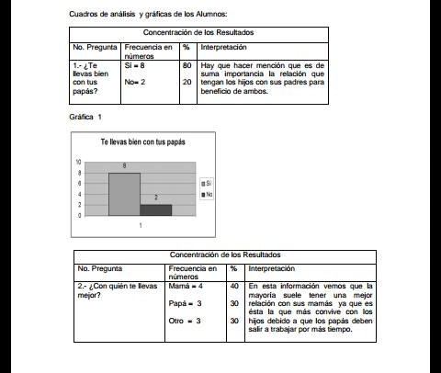

Slide 11
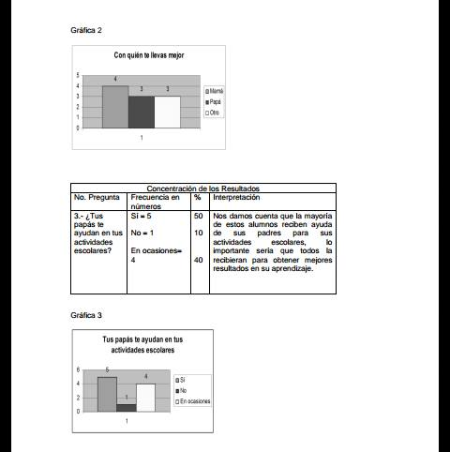

Slide 13
Investigación:
http://imced.edu.mx/tesis/losproblemasfamiliaresafectanelaprendizajeescdeninosprimaria.pdf

